Slide 1
第二章
可行性研究

Slide 2
第二章内容概要
可行性研究的任务
可行性研究过程
系统流程图
数据流图
数据字典
成本／效益分析
★

Slide 3
可行性研究的任务
可行性研究的目的：
  用最小的代价，在尽可能短的时间内确定问题是否能够解决。
可行性研究的实质：
  就是一次压缩、简化了的系统分析和设计的过程。

Slide 4
可行性研究的任务
可行性研究的路线：
  分析和澄清问题定义；
  导出系统逻辑模型；
  探索若干种可供选择的主要解法（系统实现方案）；
  对每种解法进行可行性研究；
  为每种可行的解法制定一个粗略的实现进度。

Slide 5

可行性研究的任务
可行性研究应着重考虑如下几个方面：
  技术可行性：使用现有的技术能否实现这个系统。
  经济可行性：进行成本∕效益分析。从经济角度判断系统开发是否“合算”。
  操作可行性：系统的操作方式在这个用户组织内是否行得通。
  法律可行性：确定系统开发可能导致的任何侵权、妨碍和责任。
  开发方案的选择性研究：提出并评价实现系统的各种开发方案，并推荐较优方案。

Slide 6
可行性研究的任务
技术可行性：
  从开发者的技术实力、以往工作基础、问题的复杂性等出发，判断系统开发在时间、费用等限制条件下成功的可能性。
  分析员需要根据系统的功能、性能需求，建立系统模型。然后对此模型进行一系列的试验、评审和修改。最后由项目管理人员作出是否进行系统开发的决定。
  如果开发技术风险很大，或者模型演示表明当前采用的技术和方法不能实现系统预期的功能和性能，或者系统的实现不支持各子系统的集成，则项目管理人员可以作出停止系统开发的决定。

Slide 7
可行性研究的任务
经济可行性：
  分析员需要进行成本∕效益分析。
  所谓成本，包括：
    ① 购置并安装软、硬件及有关设备的费用；
    ② 系统开发费用；
    ③ 系统安装、运行及维护的费用；
    ④ 人员培训费用。
  而效益是指：
    ① 系统为用户增加的收入或为用户节省的开支，这是有形的效益；
    ② 给潜在用户心理上造成的影响，这是无形的效益。它可以转化为有形的效益。

Slide 8
可行性研究的任务
可行性研究最根本的任务：对以后的行动方针提出建议。
  如果问题没有可行的解，应建议停止项目。
  如果问题值得解，应推荐一个较好的解决方案，并为项目制定一个初步的计划。
可行性研究的成本一般为预期总成本的 5％～10％。

Slide 9
第二章内容概要
可行性研究的任务
可行性研究过程
系统流程图
数据流图
数据字典
成本／效益分析
★

Slide 10
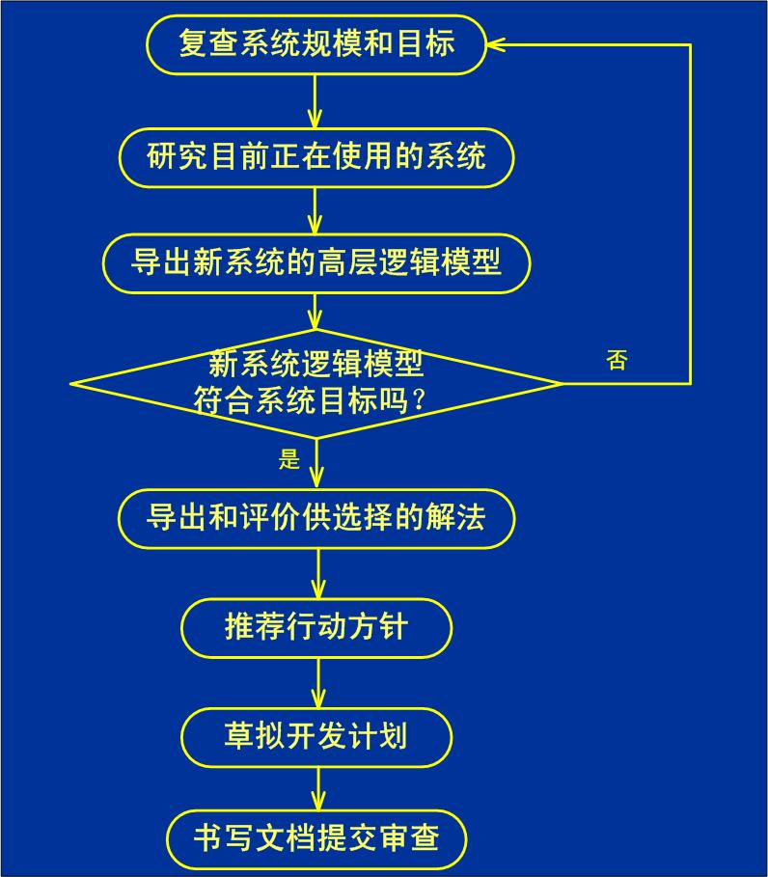
可行性研究过程

Slide 11
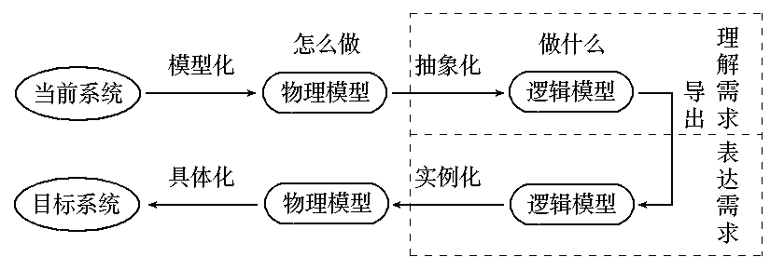
可行性研究过程

Slide 12
第二章内容概要
可行性研究的任务
可行性研究过程
系统流程图
数据流图
数据字典
成本／效益分析
★

Slide 13
系统流程图
系统流程图：是概括地描绘物理系统的传统工具。它的基本思想是用图形符号以黑盒子形式描绘组成系统的每个部件。包括程序、文档、数据库和人工过程等。它表达了数据在系统各部件之间的流动情况。

Slide 14
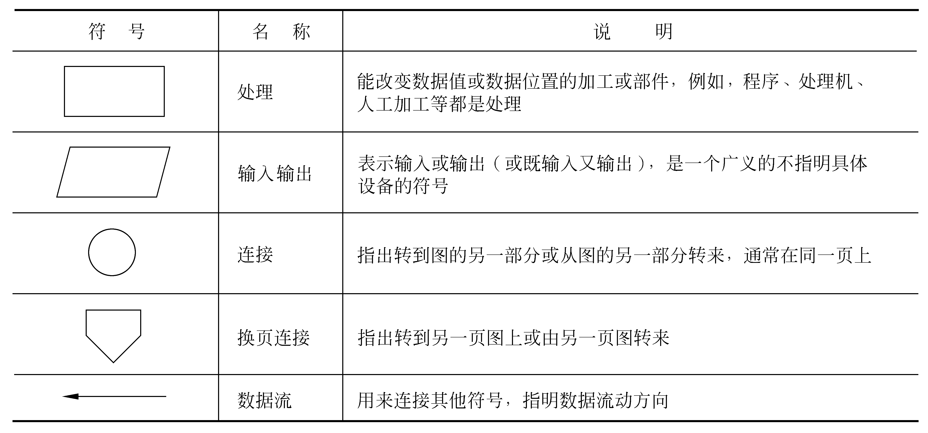
系统流程图符号

Slide 15
符 号
名 称
说 明
穿孔卡片
表示用穿孔卡片输入或输出，也可表示一个穿孔卡片文件
通常表示打印输出，也可表示打印终端输入数据
文档
磁带
磁带输入输出，或表示一个磁带文件
表示任何种类的联机存储，包括磁盘、磁鼓、软盘和海量存储器件等
联机存储
磁盘
磁盘输入输出，也可表示存储在磁盘上的文件或数据库
磁鼓
磁鼓输入输出，也可表示存储在磁鼓上的文件或数据库
显示
CRT终端或类似的显示部件，可用于输入或输出，也可既输入又输出
人工输入
人工输入数据的脱机处理，例如，填写表格
人工操作
人工完成的处理，例如，会计在工资支票上签名
辅助操作
使用设备进行的脱机操作
通信链路
通过远程通信线路或链路传送数据

Slide 16
系统流程图例子一
例：某装配厂有一座零件仓库，仓库中现有各种零件的数量以及每种零件的库存量临界值等数据记录在库存清单主文件中。当仓库中零件数量有变化时，应该及时修改库存清单主文件，如果哪种零件的库存量少于它的临界值时，则应报告给采购部门以便定货。规定每天向采购部门送一次定货报告。

Slide 17
系统流程图例子一（续）
装配厂使用一台小型计算机处理更新库存清单主文件和产生定货报告的任务。零件库存量的每一次变化称为一个事务，由放在仓库中的CRT终端输入到计算机中；
系统中的库存清单程序负责对事务进行处理，更新存储在磁盘上的库存清单主文件；
必要的定货信息写在磁带上；
每天由报告生成程序读一次磁带，生成并打印出定货报告；

Slide 18
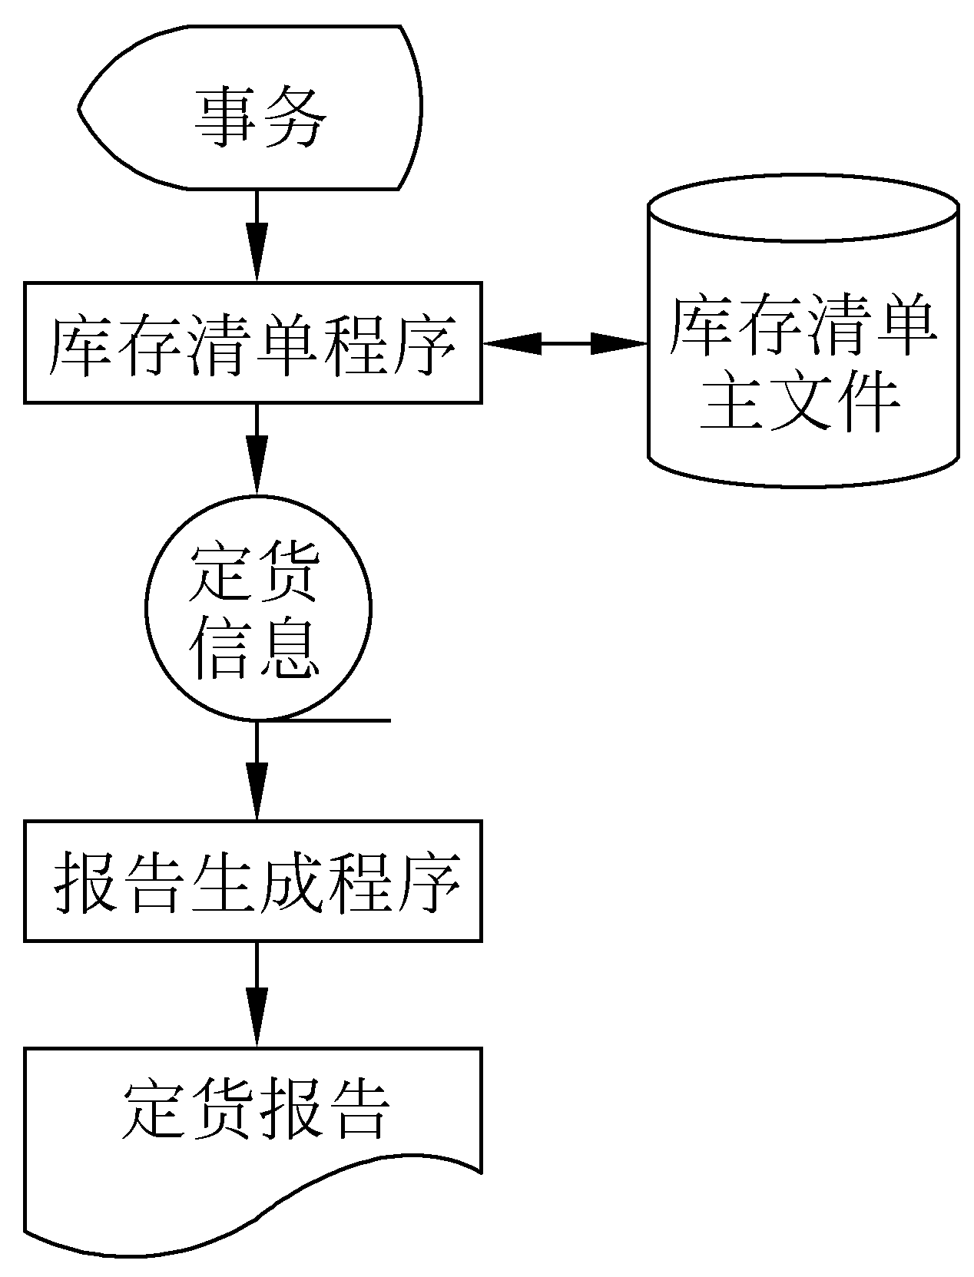
系统流程图例子一 （续）

Slide 19
系统流程图例子二
学生购买学校教材的手续是：先找系办公室的张秘书开一证明，凭证明找教材科的王会计开购书发票，向李出纳员交付书款，然后到书库找赵保管员领书

Slide 20
系统流程图例子二（续）
学生
开购书
证明
购书证明
开购书
发票
发票
当前系统的物理模型
收书费
领书单
发书
学生

Slide 21
系统流程图例子二（续）
学生
发书
购书单
领书单
各班学生
用书表
审查并
开发票
开领书单
教材
存量表
发票
收书费
发票收讫
计算机售书系统流程图

Slide 22
系统流程图例子二（续）
补购通知
学生
发书
购书单
领书单
采购
缺书
各班学生用书表
缺书
登记
审查并
开发票
开领书单
书库
教材存量表
缺书单
缺书统计
发票
收书费
发票收讫
教材销购系统流程图

Slide 23
系统流程图的分层
用一张高层次的系统流程图描绘系统的总体概貌，表明系统的关键功能
分别把每个关键功能扩展到适当的详细程度，画在单独的一页纸上
便于阅读者按从抽象到具体的过程逐步深入地了解一个复杂的系统

Slide 24
第二章内容概要
可行性研究的任务
可行性研究过程
系统流程图
数据流图
数据字典
成本／效益分析
★

Slide 25
DFD的符号
或
数据的源点/终点
变换数据的处理/加工/变换
或
或
数据存储（文件）
数据流

Slide 26
DFD的符号
源点和终点
  源点和终点是系统之外的实体，可以是人、物或其他软件系统。源点和终点是为了帮助理解系统接口而引入的。
加工/变换
  对数据进行处理的单元。在分层数据流图中，要对加工进行编号，以便于管理。加工也要选取适当的名字，以提高数据流图的易读性。

Slide 27
DFD的符号
数据流
  由一组数据项组成。例如，数据流“订票单”由姓名、住址、电话、航班号、日期、始点、终点等数据项组成；数据流“航班”由航班号、日期和姓名等数据项组成
  数据流可以从加工流向加工，如“航班”、“费用”；可以从源点流向加工，或从加工流向终点；可以从加工流向数据存储或从数据存储流向加工

Slide 28
DFD的符号
文件
  用来暂时存储数据的。如果加工要读文件，则数据流的方向是从文件到加工；如果加工要写文件，则数据流的方向是从加工到文件；如果加工既要读文件又要写文件，则数据流的方向是双向的

Slide 29
DFD的符号
订票单
预定
机票
航班
机票
准备
旅行社
机票
费用
记帐
帐单
旅客
航班目录
记帐文件

Slide 30
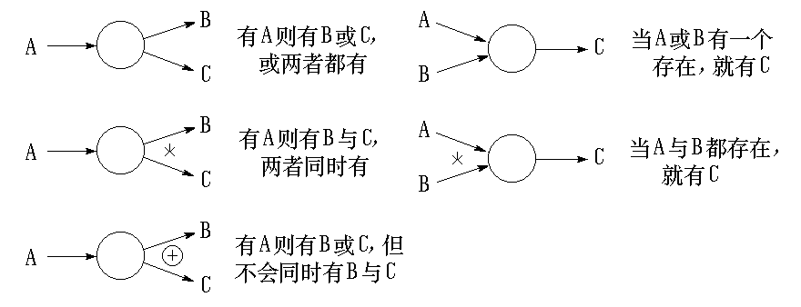
DFD的符号
+
+
A
有A或有B，但不能A、B同时存在，就有C
⊕
C
B

Slide 31
怎样画DFD：定货系统的例子
假设一家工厂的采购部每天需要一张定货报表，
报表按零件编号顺序，表中列出所有需要再次定
货的零件。对于每个需要再次定货的零件应该列
出下列数据：零件编号，零件名称，定货数量，
目前价格，主要供应者，次要供应者。零件入库
或出库称为事务，通过放在仓库中的CRT终端把
事务报告给定货系统。当某种零件的库存量少于
库存量临界值时就应再次定货。

Slide 32
怎样画DFD：定货系统的例子
源点/终点 | 处理
采购员 仓库管理员 | 产生报表 处理事务
数据流 | 数据存储
定货报表 零件编号 零件名称 定货数量 目前价格 主要供应者 次要供应者 事务 零件编号 事务类型 数量 | 定货信息 （同定货报表） 库存清单 零件编号 库存量 库存量临界值

Slide 33
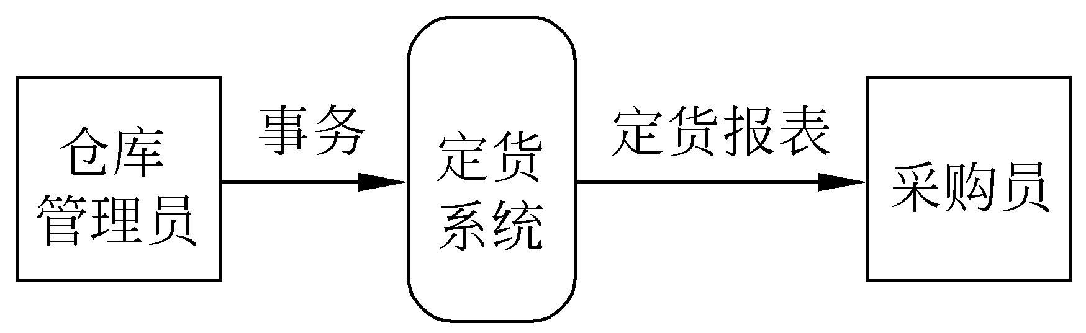
怎样画DFD：定货系统的例子
定货系统的基本系统模型

Slide 34
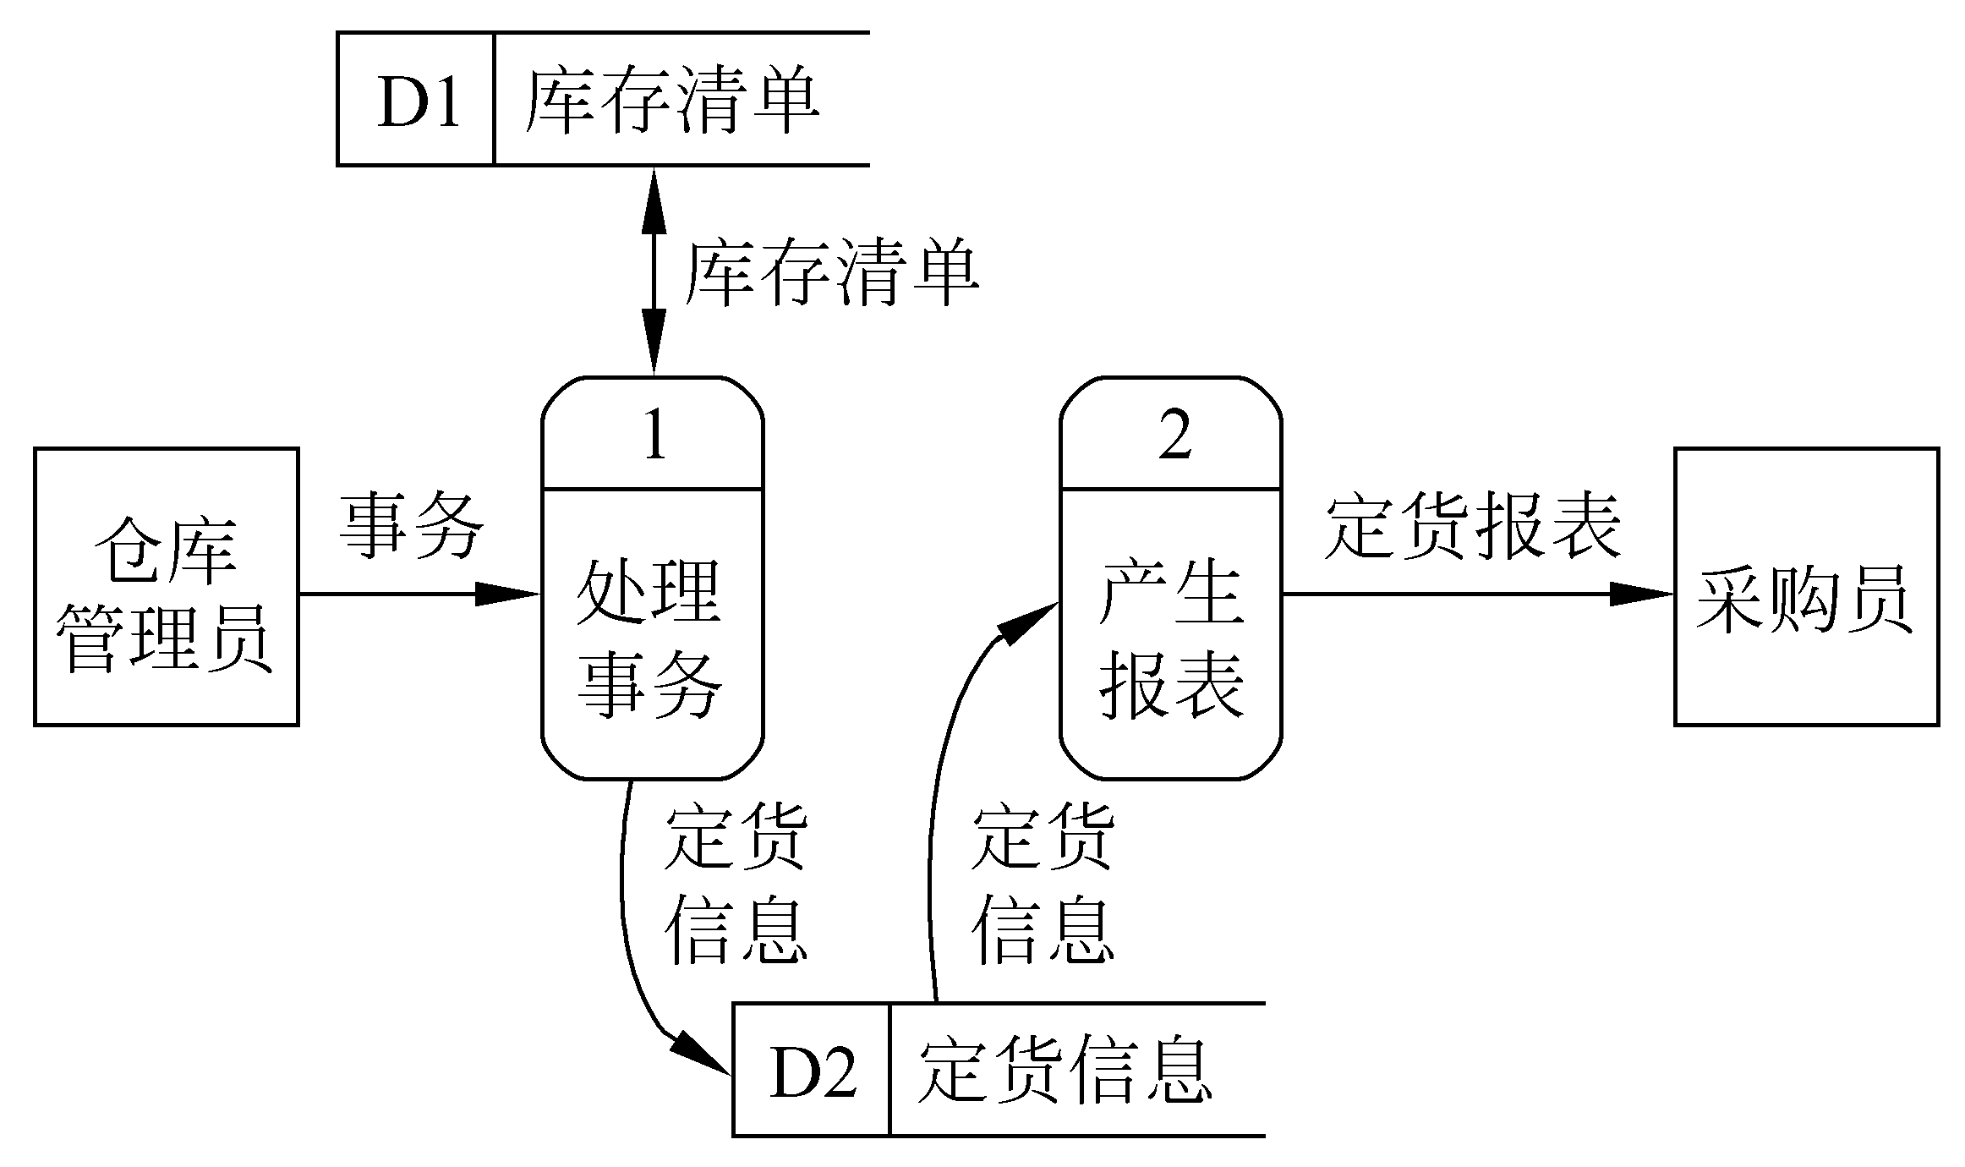
怎样画DFD：定货系统的例子
定货系统的功能级数据流图

Slide 35
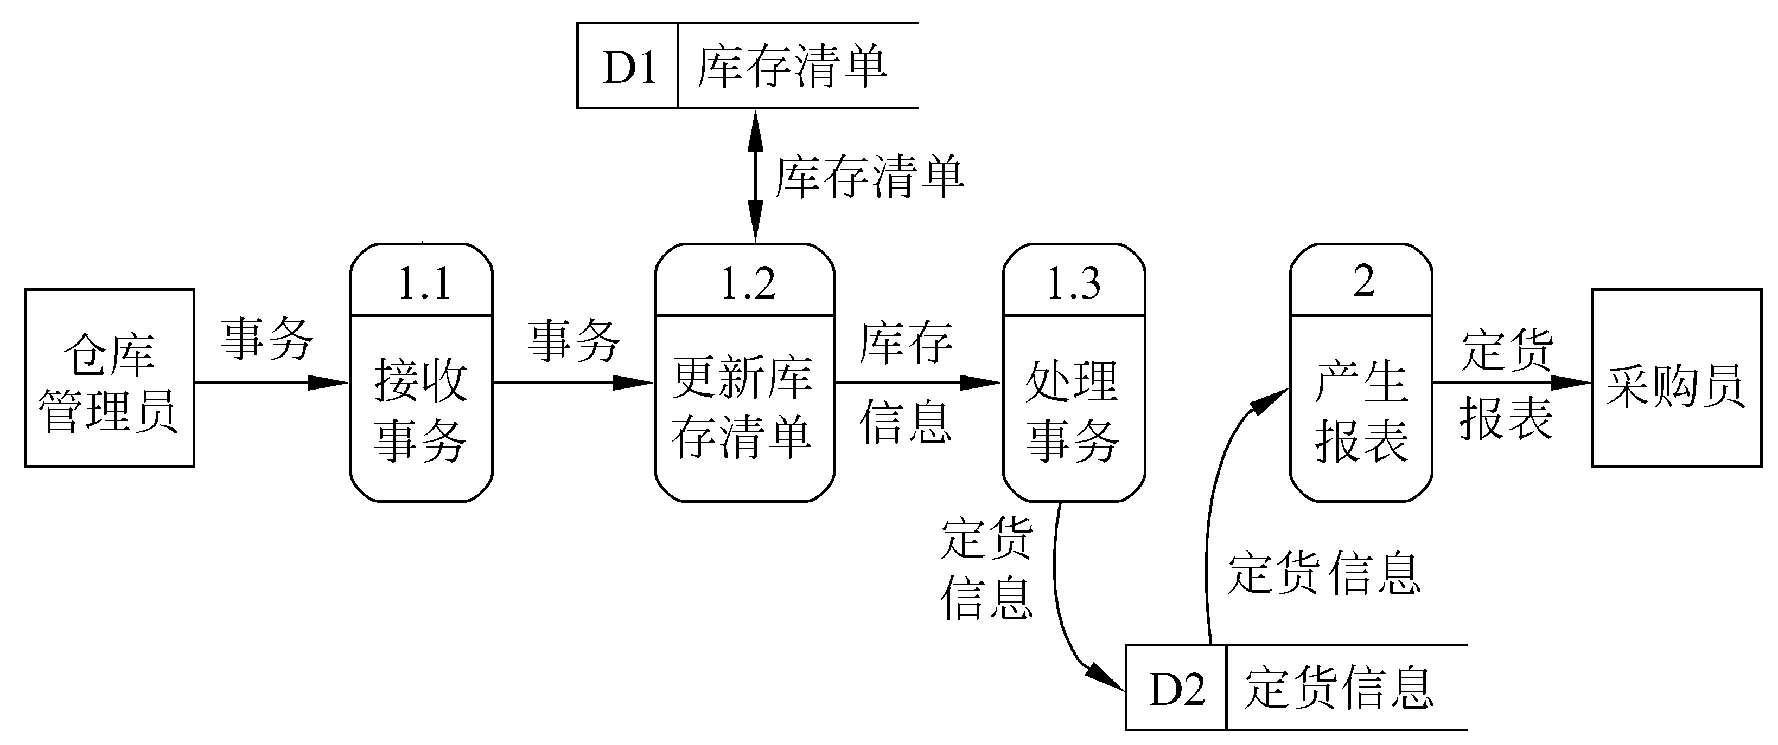
怎样画DFD：定货系统的例子
把处理事务的功能进一步分解后的数据流图

Slide 36
自顶向下逐层画数据流图的步骤
把基本系统模型加上源点和终点作为顶层数据流图
飞机订票
系统
机票
订票单
旅行社
旅客
帐单
画出各层数据流图
画出总的数据流图

Slide 37
分层的数据流图
顶层
源点1
终点1
G
源点2
终点2
0层
1
3
2
一层
图号1
图号2
图号3
2.1
3.1
3.2
1.1
2.2
3.3
1.2
2.3
3.4

Slide 38
分层的数据流图
为分层数据流图和加工编号的原则:
(1)子图的图号就是分解的父图中加工的编号
(2)子图中的加工的编号是由子图号、小数点，局部顺序号组成
二层
图号2.2
图号3.3
图号3.1
3.3.1
2.2.1
3.3.2
3.1.1
3.1.2
2.2.2
3.3.3

Slide 39

分层的数据流图

Slide 40
画数据流图需要注意的几个问题
画数据流图不是画流程图
父图和子图的平衡问题
局部文件的问题
分解的深度和层次问题
命名问题

Slide 41
父图和子图的平衡问题
F
3.3
C
4
E
V
3.2
A
B
X
1
2
5
7
W
D
F
D
3.4
G
3
Y
3.1
G
3.6
6
H
H
3.5

Slide 42
父图和子图的平衡问题
C
G
2
E
B
4.1
4.2
4.3
A
F
1
D
G
4.4
3
E
L
4
H
F
1
2
考生姓名
通讯地址
录取通知书
3.1
3.2
考生成绩
3
准考证号
考生成绩

Slide 43
局部文件的问题
文件(数据存储)总是局部于分层数据流图的某一层或某几层,所以数据流图中引入的文件都是局部文件
D
A
E
B
C
2.1
2.2
1
3
D
F
E
G
2.3
2
4
F
ABC

Slide 44
分解的深度和层次问题
一个加工的分解最好不要超过7（9）个子加工。超过七个时，可以用增加层次，减少子加工数的方法。
分解在逻辑上应合理、自然，不能硬性分割。也就是说，要根据问题的逻辑特性进行分解。
在保证数据流的易理解的前提下，尽量减少分解层次。这样可以减少层次的界面。
分解要均匀。即在一张数据流图中，不要有这样的情况：有些加工已是基本加工，另一些加工还要分解好几层，但绝对均匀不可能，不要相差太大

Slide 45
命名问题
数据流命名
  名字应代表整个数据流（有时也会把现实环境中传递的一组数据中最重要的那个数据的名字作为数据流的名字）
考生成绩
录取
分类
分类后的考生成绩

Slide 46
命名问题
数据流命名（续）
  现实环境中，传递的一些表格、单据的名字可以直接作为数据流的名字。
日报表
车间
调度
全厂
统计
生产报表
统计表
月报表

Slide 47
命名问题
数据流命名（续）
  不要使用空洞的、缺乏具体含义的名字
  不要把控制流作为数据流。
  如果在为某个数据流命名时遇到困难，可能是数据流图分解不当，应考虑重新分解DFD
录取
分类
取下一个考生成绩

Slide 48
命名问题
加工（处理）命名
  顶层的加工名可以是软件项目的名字
  不要使用空洞的、缺乏具体含义的名字
  通常先为数据流命名，然后再为与之相关联的处理命名。这样命名比较容易，而且体现了人类习惯的“由表及里”的思考过程
  如果在为某个加工命名时遇到困难，可能是数据流图分解不当，应考虑重新分解DFD

Slide 49
命名问题
加工（处理）命名（续）
  加工的名字最好由一个谓语动词加上一个宾语组成。如“计算运费”、“准备机票”。也可以把宾语和谓语动词颠倒书写。如“运费计算”、“机票准备”
  名字应该反映整个处理的功能，而不是它的一部分功能
  通常名字中仅包括一个动词，如果必须用两个动词才能描述整个处理的功能，则把这个处理再分解成两个处理可能更恰当些

Slide 50
数据流图的用途
作为交流信息的工具
作为分析和设计的工具
  用数据流图辅助物理系统的设计时，以图中不同处理的定时要求为指南，能够在数据流图上画出许多组自动化边界，每组自动化边界可能意味着一个不同的物理系统，因此可以根据系统的逻辑模型考虑系统的物理实现
可以从数据流图出发映射出软件结构

Slide 51
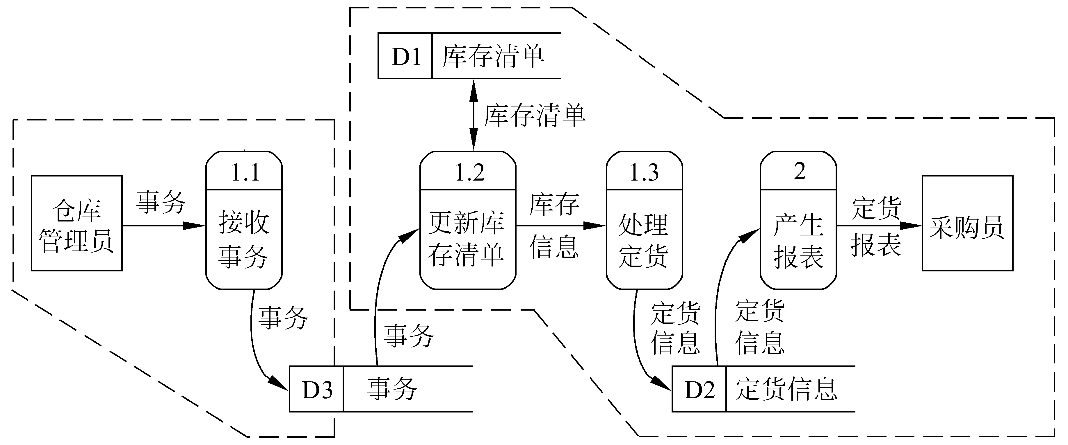
数据流图的用途
这种划分自动化边界的方法暗示以批量方式更新库存清单

Slide 52
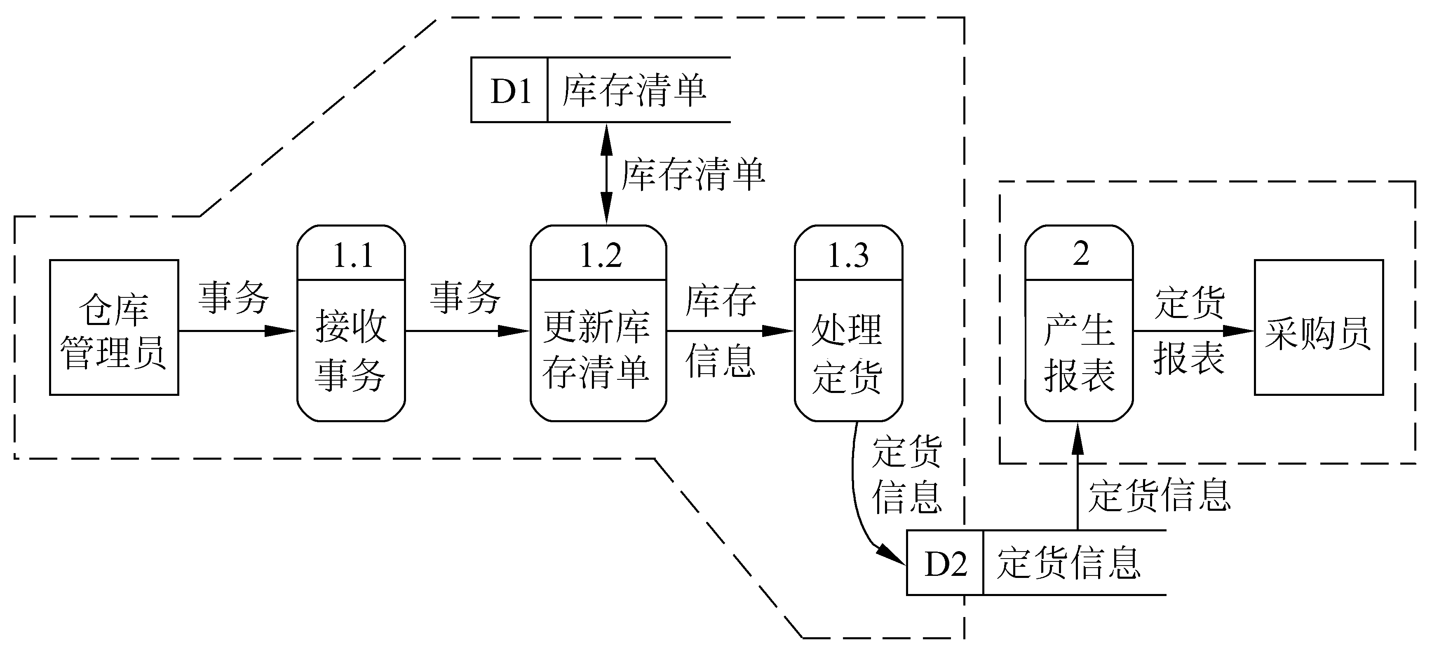
数据流图的用途
另一种划分自动化边界的方法建议以联机方式更新库存清单

Slide 53
第二章内容概要
可行性研究的任务
可行性研究过程
系统流程图
数据流图
数据字典
成本／效益分析
★

Slide 54
数据字典
数据字典是对数据流图中包含的所有元素的定义的集合
数据词典与数据流图共同构成系统的逻辑模型
数据字典应该由对下列4类元素的定义组成：数据流、数据流分量(即数据元素)、数据存储、处理

Slide 55
数据流条目（词条）
数据流是数据结构在系统内传播的路径。一个数据流词条应有以下几项内容：
  数据流名：
    说明：简要介绍作用即它产生的原因和结果；
    数据流来源：来自何方；
    数据流去向：去向何处；
    数据流组成：数据结构；
    每个数据量的流通量：数据量，流通量；

Slide 56
数据流条目（词条）
定义绝大多数复杂事物的方法，都是用被定义的事物的成分的某种组合表示这个事物，这些组成成分又由更低层的成分的组合来定义。
  顺序 即以确定次序连接两个或多个分量
  选择 即从两个或多个可能的元素中选取一个
  重复 即把指定的分量重复零次或多次
  可选 即一个分量是可有可无的(重复零次或一次)

Slide 57
数据流条目中出现的符号
符号 含义 举例
＝ “被定义为”
＋ 与 x=a＋b，x由a和b组成
[... , ...] 或 x=[a , b]， x由a或由b组成
[...|...] 或 x=[a |b]， x由a或由b组成
{ ... } 重复 x = {a}， x由0个或多个a组成
m{...}n 重复 x = 3{a}8，x由3到8个a组成
(...) 可选 x =(a)，在x中a可有可无
“...” 基本数据元素 x = “a”，x是取值为a的元素
.. 连结符 x = 1..9，x可取1到9中任一值

Slide 58
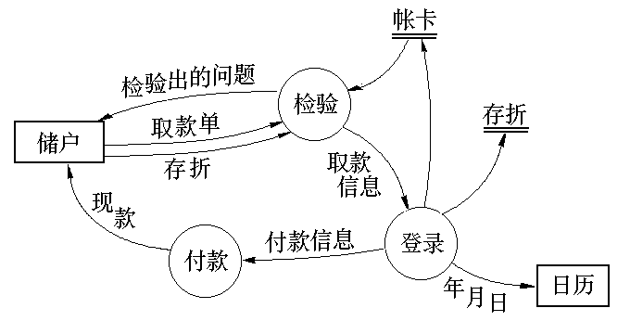
数据流条目的例子

Slide 59
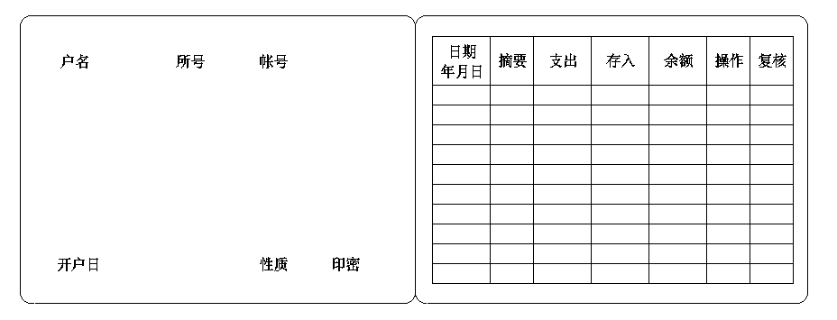
数据流条目的例子

Slide 60
存折＝户名＋所号＋帐号＋开户日＋性质＋(印密)＋1{存取行}50
户名＝2{字母}24
所号＝“001”..“999”
帐号＝“00000001”..“99999999”
开户日＝年＋月＋日
性质＝“1”..“6” 注：“1”表示普通户，“5”表示工资户等
印密＝“0” 注：印密在存折上不显示
存取行＝日期＋（摘要）＋支出＋存入＋余额＋操作＋复核

Slide 61
数据元素条目描述
数据元素是数据处理中最小的，不可再分的单位，它直接反映事物的某一特征。
  数据元素名：
    类型：数字（离散值，连续值），文字（编码类型）
    长度：
    取值范围：
    相关的数据元素及数据结构：

Slide 62
数据元素条目描述
在实际应用中，对数据流和数据元素的描述可以灵活地剪裁，数据流元素的描述也可以采用和数据流相似的方式。例如：
名字（数据流名）：定货报表
别名：定货信息
描述（说明）：每天一次送给采购员的需要定货的零件表
定义（数据流组成）：
定货报表=零件编号+零件名称
+定货数量+目前价格
+主要供应者+次要供应者
位置（数据流去向）：输出到打印机
名字：定货数量
别名：
描述：某个零件一 次
定货的数量
定义： 定货数量=1{数字}5
位置（相关的数据结构）：
定货报表
定货信息

Slide 63
数据存储（文件）条目描述
数据文件是数据结构保存的地方。
  数据文件名：
    简述：存放的是什么数据；
    输入数据；
    输出数据；
    数据文件组成：数据结构；
    存储方式：顺序，直接，关键码；
    存取频率；

Slide 64
处理（加工）逻辑条目描述
加工到后来就是一段程序，它的表达方式有判定表、判定树、结构化英语等。主要内容有：
  加工名：
    加工编号：反映该加工的层次；
    简要描述：加工逻辑及功能简述；
    输入数据流；
    输出数据流；
    加工逻辑：简述加工程序，加工顺序；

Slide 65
用于写加工逻辑说明的工具
结构化英语（Structured English）
判定表（Decision Table）
判定树（Decision Tree）

Slide 66
结构化英语
是一种介于自然语言和形式化语言之间的语言。
结构化英语的词汇表由
  英语命令动词；
  数据词典中定义的名字；
  有限的自定义词；
  控制结构关键词 IF_THEN_ELSE、 CASE_OF 、 WHILE_DO、 REPEAT_UNTIL等组成。

Slide 67
结构化英语
语言的正文用基本控制结构进行分割，加工中的操作用自然语言短语来表示
其基本控制结构有三种：
  简单陈述句结构；
  重复结构：while_do 或 repeat_until 结构；
  判定结构：if_then_else 或 case_of 结构；

Slide 68
商店业务处理系统中“检查发货单”
if 发货单金额超过$500 then
if 欠款超过了60天 then
在偿还欠款前不予批准
else （欠款未超期）
发批准书，发货单
else （发货单金额未超过$500）
if 欠款超过60天 then
发批准书，发货单及赊欠报告
else （欠款未超期）
发批准书，发货单

Slide 69
判定表
如果数据流图的加工需要依赖于多个逻辑条件的取值，使用判定表来描述比较合适

Slide 70
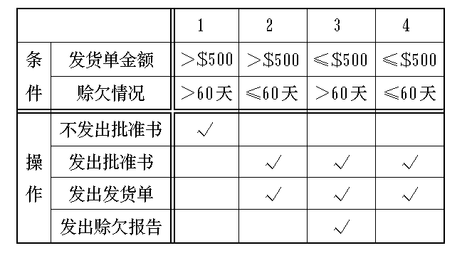
商店业务处理系统中“检查发货单”

Slide 71
判定树
判定树也是用来表达加工逻辑的一种工具。有时侯它比判定表更直观。
欠款>60天
不发出批准书
检
查
发
货
单
金额>$500
欠款≤60天
发出批准书、
发货单
欠款>60天
发出批准书、
金额≤$500
发货单及赊欠报告
欠款≤60天
发出批准书、
发货单

Slide 72
判定树
行李托运:
某航空公司规定,乘客可以免费托运重量不超过30公斤的行李.当行李重量超过30公斤时,对头等舱的国内乘客超重部分每公斤收费4元,对其他舱的国内乘客超重部分每公斤收费6元,对外国乘客超重部分每公斤收费比国内乘客多一倍,对残疾乘客超重部分每公斤收费比正常乘客少一倍

Slide 73
残疾乘客
(W-30) ×2
头等舱
正常乘客
(W-30) ×4
国内乘客
残疾乘客
(W-30) ×3
其他舱
行李重量W>30
正常乘客
(W-30) ×6
行李费算法
残疾乘客
(W-30) ×4
头等舱
国外乘客
正常乘客
(W-30) ×8
残疾乘客
(W-30) ×6
其他舱
行李重量W<=30
正常乘客
(W-30) ×12
免费
画判定树时分枝的次序可能对最终画出的判定树的简洁程度有较大影响

Slide 74
 | 1 | 2 | 3 | 4 | 5 | 6 | 7 | 8 | 9
国内乘客 |  | T | T | T | T | F | F | F | F
头等舱 |  | T | F | T | F | T | F | T | F
残疾乘客 |  | F | F | T | T | F | F | T | T
行李重量W≤30kg | T | F | F | F | F | F | F | F | F
免费 | ×
(W-30) ×2 |  |  |  | ×
(W-30) ×3 |  |  |  |  | ×
(W-30) ×4 |  | × |  |  |  |  |  | ×
(W-30) ×6 |  |  | × |  |  |  |  |  | ×
(W-30) ×8 |  |  |  |  |  | ×
(W-30) ×12 |  |  |  |  |  |  | ×

Slide 75
数据流分析实例
房产管理系统旨在用计算机对房产进行管理，包括住房的分配、调整和计算房租等。用户可以查询住房情况和房租金额，还可以对房产进行一些统计，给出统计表格，以便掌握全面的住房情况。
房管部门首先把住户要求（按照统一的格式由用户填写）输入进来，系统检查要求的合法性，如不合法，系统拒绝接受。如是合法要求，根据要求类型处理。假定住户要求分三类：分房要求、调房要求、退房要求。三种类型的要求分别进行不同的处理。分房要求根据分房单，先核准住户够不够分房资格，这要根据住户的情况，从住房标准文件中读出住标准进行核准，如不够分房标准，则不予分房，如够分房标准，则输出核准后的分房单，然后再根据分房单进行住房分配。分配住房要从房产文件中读出相应的空房信息，如房号、面积、单位面积房租等，并登记相应的住户信息，如户主姓名、部门、住户分数、家庭人口等，再写回房产文件中去，同时写入住房文件中去，输出分配后的住房单。同时进行房租计算，计算好的房租写入到房租文件中去。
调房处理和退房处理与分房处理相似。
咨询要求分查询住户情况、查询房租和查询全局住房情况（统计）三种。查询住房情况可根据住户名从住房文件中读出该住户的住房情况并打印出来。查询房租可根据住户名从房租文件读出该住户的房租信息并打印出来。统计要求做一些统计处理后打印出统计表。

Slide 76
咨询
住户要求
房产管理
系统
房产管
理部门
住户
住房情况
统计表
顶层数据流图

Slide 77
住户要求
住户要求
2
要求
处理
2
要求
处理
合法的
住户要求
合法的
住户要求
1
检查
合法性
1
检查
合法性
咨询
咨询
合法的咨询
合法的咨询
住房情况
住房情况
3
咨询
处理
3
咨询
处理
统计表
统计表
0层数据流图

Slide 78
一层
图号：2
2.2
分房处理
分房单
合法的
2.1
要求类型
处理
2.3
调房处理
房产文件
住户要求
调房单
退房单
2.4
退房处理

Slide 79
一层
图号：3
住房文件
3.2
住房查询
房
住
住
求
房
询
要
查
况
记
情
录
合法的
咨询
3.1
咨询类别
处理
3.3
房租查询
房租
3.5
打印处理
住房情况
查询房
租要求
统计要求
房租文件
3.4
房产统计
统计表
房产文件

Slide 80
二层
图号2.2
住房标准文件
房产文件
2.2.2
分配住房
核准后的分房单
2.2.1
核准住
房条件
分房单
住房单
房租文件
住房文件
2.2.3
房租计算

Slide 81
二层
图号2.3
住房标准文件
房产文件
审核后的调房单
2.3.2
调房处理
2.3.1
审查调房
调房单
住房文件
住房单
退房单
2.3.3
房租核计
房租文件

Slide 82
二层
图号2.4
房产文件
2.4.1
退房处理
2.4.2
消去房租
退房单
审核后的退房单
住房文件
房租文件

Slide 83
核对
条件
住房
分配
住房
房租
计算
要求
处理
类型
住房标准文件
住房文件
房产文件
审查
调房
房租文件
房管
部门
调房
处理
房租
核计
检查
合法性
退房
处理
住户
消去
房租
住房文件
住房文件
住房
查询
房产文件
咨询
类别
处理
打印
处理
房租文件
房产
统计
房租
查询

Slide 84
数据词典
1、数据流条目
住户要求 = 户主 + [ 分房要求 | 调房要求 | 退房要求 ]
分房要求 = 部门 + 职称 + 家庭人口 + 住户分数 + 要求住房面积
调房要求 = 部门 + 职称 + 家庭人口 + 住房分数 + 原住房面积 +
原房号 + 要求调房面积
退房要求 = 部门+ 房号
住房情况 = 户主 + 部门 + 职称 + 家庭人口 + 住房分数 +住房面
积 + 房租 + 房号
咨询要求 = 户主 + [ 住房情况咨询 | 房租咨询 | 统计要求 ]
统计表 = { 住房面积 + 已分住房数 + 空房数 }
分房单 = 户主 + 部门 + 职称 + 住房分数 + 要求住房面积
调房单 = 户主 + 部门 + 职称 + 住房分数 + 原住房面积 + 原
房号 + 要求调房面积
退房单 = 户主 + 房号
房号 = 楼号 + 房间号

Slide 85
文件条目
文件名：住房标准文件
组成：{ 住房面积 + 最低住房分数 }
组织：按住房面积大小递增排列
文件名：房产文件
组成：{ 房号 + 住房面积 + 分配标志 + 每平方米房租 }
组织：按房号递增排列
文件名：住房文件
组成：{ 户主 + 部门 + 职称 + 家庭成员 + 住房分数 +房号 + 住
房面积 }
组织：按户主名拼音字母顺序排列
文件名：房租文件
组成：{ 住房情况 }
组织： 按户主名拼音字母顺序排列

Slide 86
小说明(加工逻辑说明)
加工编号：1
加工名：检查合法性
加工逻辑：检查输入要求的合法性
有关信息：当有要求输入时执行此加工
加工编号：2.1
加工名：要求类型处理
加工逻辑：根据住户要求选择
case 1 ：要求分房，输出分房单
case 2 ：要求调房，输出调房单
case 3 ：要求退房，输出退房单
有关信息：当有合法住户要求输入时执行此加工

Slide 87
加工编号：3.1
加工名：咨询类型处理
加工逻辑：根据咨询要求选择：
case 1：查询住房
case 2：查询房租
case 3：统计要求
有关信息：当有咨询要求时执行此加工
加工编号：3.2
加工名：住房查询
加工逻辑：根据查询要求的住户名从住房文件读出住房记录
有关信息：有住房查询要求时执行此加工
加工编号：3.3
加工名：房租查询
加工逻辑：根据查询要求的户主名从房租文件读出房租记录
有关信息：有房租查询要求时执行此加工

Slide 88
加工编号：3.4
加工名：统计房产
加工逻辑：读房产文件,按面积分类,统计已分和未分配的住房数
输出统计表
有关信息：有统计要求时执行此加工
加工编号：3.5
加工名：打印处理
加工逻辑：将住房记录或房租记录变换成住房情况
打印住房情况
有关信息：收到住房记录或房租记录是执行此加工
加工编号：2.2.1
加工名：核准住房条件
加工逻辑：根据分房要求的住房面积从住房标准文件读出住房
标准

Slide 89
IF 住房分数>=最地住房分数
THEN 输出审核后的住房单
ELSE 取消分房资格
有关信息:当有分房单输入时执行此加工
加工编号：2.2.2
加工名：分配住房
加工逻辑：从房产文件读出一个合适的住房记录
把分房单和房产文件的房产记录的有关信息拼成住房文件
的记录,输出分房单并把这个记录写入住房文件中
在房产文件的记录中填写分配标志并把这个记录写入房产
文件中
有关信息：收到核准后的分房单时执行此加工
加工编号：2.2.3
加工名：房租计算
加工逻辑：根据分房单计算房租并写入房租文件
有关信息：收到住房单时执行此加工

Slide 90
第二章内容概要
可行性研究的任务
可行性研究过程
系统流程图
数据流图
数据字典
成本／效益分析
★

Slide 91
成本效益分析
成本估计：软件开发成本主要表现为人力消耗(乘以平均工资则得到开发费用)
  代码行技术
  任务分解技术
  自动估计成本技术

Slide 92
成本效益分析
成本估计的例子 e=(a+4m+b)/6
功能 | 乐观估计LOC | 一般估计LOC | 悲观估计LOC | 加权平均LOC | 美圆/LOC | LOC/PM | 成本（美圆） | 工作量（PM）
用户界面控制 | 1790 | 2400 | 2650 | 2340 | 14 | 315 | 32760 | 7.4
二维几何分析 | 4080 | 5200 | 7400 | 5380 | 20 | 220 | 107600 | 24.4
三维几何分析 | 4600 | 6900 | 8600 | 6800 | 20 | 220 | 136000 | 30.9
数据库管理 | 2900 | 3400 | 3600 | 3350 | 18 | 240 | 60300 | 13.9
计算机图形显示 | 3900 | 4900 | 6200 | 4950 | 22 | 200 | 108900 | 24.7
外设控制 | 1990 | 2100 | 2450 | 2140 | 28 | 140 | 59920 | 15.2
设计分析 | 6600 | 8500 | 9800 | 8400 | 18 | 300 | 151200 | 28.0
总计 |  |  |  | 33360 |  |  | 656680 | 144.5

Slide 93
成本效益分析
成本估计的例子
 | 需求分析 | 设计 | 编码 | 测试 | 总计
用户界面控制 | 1.0 | 2.0 | 0.5 | 3.5 | 7
二维几何分析 | 2.0 | 10.0 | 4.5 | 9.5 | 26
三维几何分析 | 2.5 | 12.0 | 6.0 | 11.0 | 31.5
数据库管理 | 2.0 | 6.0 | 3.0 | 4.0 | 15
计算机图形显示 | 1.5 | 11.0 | 4.0 | 10.5 | 27
外设控制 | 1.5 | 6.0 | 3.5 | 5.0 | 16
设计分析 | 4.0 | 14.0 | 5.0 | 7.0 | 30
总计(PM) 每人月成本(美圆) 成本(美圆) | 14.5 5200 75400 | 61 4800 292800 | 26.5 4250 112625 | 50.5 4500 227250 | 152.5 708075

Slide 94
成本效益分析
成本/效益分析的方法
  成本/效益分析的第一步是估计开发成本、运行费用和新系统将带来的经济效益
  运行费用取决于系统的操作费用(操作员人数，工作时间，消耗的物资等等)和维护费用。
  经济效益等于因使用新系统而增加的收入加上使用新系统可以节省的运行费用。
  在进行成本/效益分析时一律假设生命周期为5年

Slide 95
成本/效益分析的方法
货币的时间价值
  i—年利率；
  P—现在存入的钱数；
  n—年数；
  n年后可以获得的钱数为F=P(1+i)^{n}；
  反之，如果n年后能收入F元，这些钱的现在价值为P=F/(1+i)^{n}

Slide 96
年 | 将来值 | (1+i) ^{n} | 现在值 | 累计的现在值
1 | 2500 | 1.12 | 2232.14 | 2232.14
2 | 2500 | 1.25 | 1992.98 | 4225.12
3 | 2500 | 1.40 | 1779.45 | 6004.57
4 | 2500 | 1.57 | 1588.80 | 7593.37
5 | 2500 | 1.76 | 1418.57 | 9011.94

Slide 97
成本/效益分析的方法
投资回收期
  是使累计的经济效益等于最初投资所需要的时间。显然投资回收期越短，就能越快地获得利润，因此这项工程也就越值得投资。

Slide 98
成本/效益分析的方法
纯收入
  是指在整个生存周期之内系统的累计经济效益(折合成现在值)与投资之差。

Slide 99
成本/效益分析的方法
投资回收率
  把资金存入银行或贷给其他企业能够获得利息，通常用年利率衡量利息多少。类似的也可以计算投资回收率，用它衡量投资效益的大小，并同年利率向比较。如果投资回收率等于银行的年利率，则此系统没有必要开发，因为它不能增加收入。所以只有投资回收率大于年利率时，才考虑开发问题。
P=F₁/(1+j)+F₂/(1+j)²+…+F_{n}/(1+j)^{n}

